Slide 1
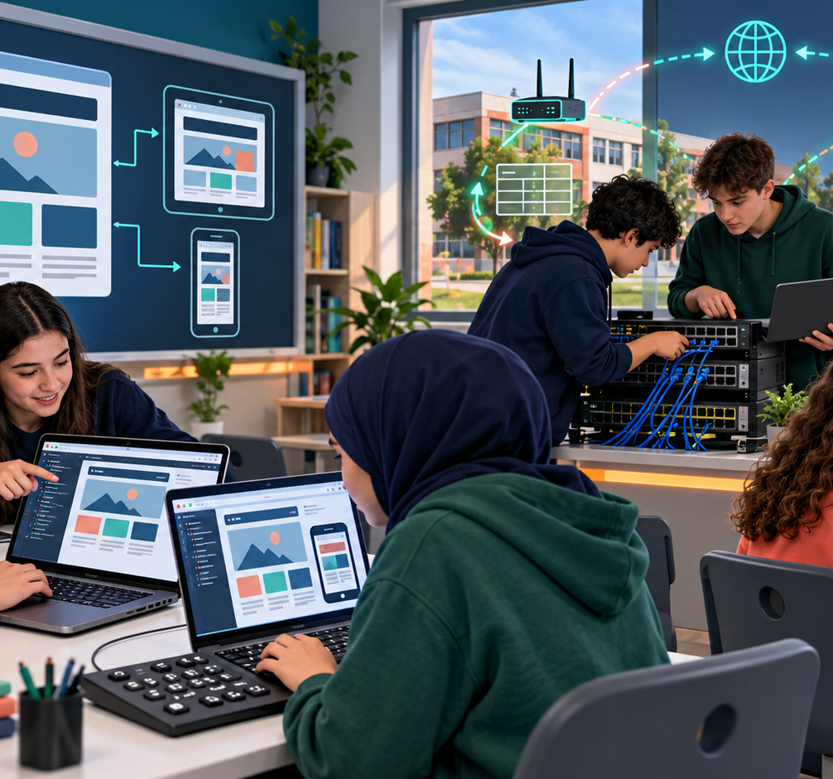
2026 MEB UYUMLU
11. Sınıf
Bilişim Ders Paketi
3 ders • ders kartları • etkinlikler • testler
Çiğdem Gül Aslan
Mesleki bilişim öğrenme seti
Notes:
Kaynak: MEB Mesleki ve Teknik Eğitim Genel Müdürlüğü 2026 Bilişim Teknolojileri Alanı çerçeve öğretim programı. 11. sınıf materyalleri: https://meslek.meb.gov.tr/dmgoster.aspx?alan_id=04&kurum_id=1&sinif_kodu=11

Slide 2
11. SINIF
02
Bu yıl hangi dersleri ve ürünleri geliştireceğiz?
Web Tabanlı Uygulama Geliştirme
Ağ Sistemleri ve Yönlendirme
Semantik ve erişilebilir HTML, responsive CSS, JavaScript, form doğrulama, API, kimlik, veri, test ve yayına alma.
Yönlendirici kurulumu, rota seçimi, statik ve dinamik yönlendirme, IPv6, ACL, NAT, WAN ve sistematik sorun giderme.
Yapay Zekâ ve Makine Öğrenmesi
Veri hazırlama, denetimli öğrenme, değerlendirme, görüntü ve metin uygulamaları, önyargı, etik ve sorumlu üretken yapay zekâ.
Notes:
Ders sıralaması 2026 MEB Bilişim Teknolojileri Alanı programı ve MTEGM güncel ders materyali sayfalarıyla eşleştirilmiştir.

Slide 3
11. SINIF • YAZILIM GELIŞTIRME
03
Web Tabanlı Uygulama Geliştirme
Semantik ve erişilebilir HTML, responsive CSS, JavaScript, form doğrulama, API, kimlik, veri, test ve yayına alma.
Konu haritası
1. Arayüz Temelleri
DERS SONUNDA
Web'in Çalışması: İstemci, Sunucu ve HTTP • Semantik HTML ve Belge Yapısı • Erişilebilir Metin, Görsel ve Bağlantı • Formlar ve Doğrulama
✓ Erişilebilir arayüz geliştirir.
✓ Responsive düzen kurar.
✓ İstemci-sunucu veri akışını uygular.
✓ Güvenli, test edilmiş web uygulaması yayımlar.
2. CSS ve Etkileşim
CSS Seçiciler ve Kutu Modeli • Flexbox ve Grid • Responsive Tasarım ve Mobil Öncelik • JavaScript Değişken, Fonksiyon ve Olay
3. Uygulama ve Yayın
JSON ve Fetch ile API Kullanımı • Sunucu Tarafı ve REST Tasarımı • Kimlik Doğrulama ve Oturum • Web Güvenliği: XSS, CSRF ve Enjeksiyon
SINIF ÜRÜNÜ
Her özelliği küçük kullanıcı hikâyesiyle geliştir, klavye ve telefon ekranında test et, ağ isteğini geliştirici araçlarında doğrula.
Notes:
Resmî program: https://meslek.meb.gov.tr/upload/cop9/bilisim_9.pdf
Güncel 11. sınıf materyalleri: https://meslek.meb.gov.tr/dmgoster.aspx?alan_id=04&kurum_id=1&sinif_kodu=11

Slide 4
11. SINIF • AĞ İŞLETMENLIĞI
04
Ağ Sistemleri ve Yönlendirme
Yönlendirici kurulumu, rota seçimi, statik ve dinamik yönlendirme, IPv6, ACL, NAT, WAN ve sistematik sorun giderme.
Konu haritası
1. Yönlendirme Temelleri
DERS SONUNDA
Yönlendirici ve Arayüz Yapılandırma • Yönlendirme Tablosunu Okuma • Rota Seçimi ve En Uzun Prefix • Statik ve Varsayılan Rota
✓ Yönlendirme tablosunu yorumlar.
✓ Statik ve dinamik rota yapılandırır.
✓ ACL ve NAT uygular.
✓ Ağ sorununu katmanlı yöntemle çözer.
2. Dinamik ve Yeni Nesil Ağ
Dinamik Yönlendirme Mantığı • OSPF Temelleri • IPv6 Adresleme ve NDP • Ağ Yedekliliği ve İlk Atlama
3. Erişim ve Sorun Giderme
Standart ve Genişletilmiş ACL • NAT ve PAT • WAN ve VPN Temelleri • Uçtan Uca Ağ Sorun Giderme
SINIF ÜRÜNÜ
İki binalı okul ağını simüle et, her rota kararını tablo çıktısıyla kanıtla ve değişiklikten önce geri alma noktası oluştur.
Notes:
Resmî program: https://meslek.meb.gov.tr/upload/cop9/bilisim_9.pdf
Güncel 11. sınıf materyalleri: https://meslek.meb.gov.tr/dmgoster.aspx?alan_id=04&kurum_id=1&sinif_kodu=11

Slide 5
11. SINIF • SEÇMELI DERS
05
Yapay Zekâ ve Makine Öğrenmesi
Veri hazırlama, denetimli öğrenme, değerlendirme, görüntü ve metin uygulamaları, önyargı, etik ve sorumlu üretken yapay zekâ.
Konu haritası
1. Veri ve Öğrenme
DERS SONUNDA
Yapay Zekâ, Makine Öğrenmesi ve Algoritma • Veri Toplama, Etiketleme ve Gizlilik • Veri Temizleme ve Özellikler • Sınıflandırma ve Regresyon
✓ Veriyi modele hazırlar.
✓ Basit öğrenme problemini sınıflandırır.
✓ Model başarımını doğru ölçer.
✓ Etik ve önyargı risklerini değerlendirir.
2. Model ve Sorumluluk
Eğitim, Doğrulama ve Test • Başarım Ölçütleri • Aşırı Öğrenme ve Genelleme • Üretken Yapay Zekâ, Önyargı ve Etik
SINIF ÜRÜNÜ
Kişisel veri içermeyen küçük bir veri kümesini temizle, eğitim-test ayrımı yap, basit model sonucunu bir temel yöntemle karşılaştır.
Notes:
Resmî program: https://meslek.meb.gov.tr/upload/cop9/bilisim_9.pdf
Güncel 11. sınıf materyalleri: https://meslek.meb.gov.tr/dmgoster.aspx?alan_id=04&kurum_id=1&sinif_kodu=11

Slide 6
11. SINIF
06
Her konu aynı öğrenme döngüsüyle işlenir
1
2
3
4
ANLA
UYGULA
TEST ET
PAYLAŞ
Ders kartını oku; amaç, kavram ve başarı ölçütünü belirle.
Kısa sınıf görevini rol paylaşımıyla gerçekleştir.
Normal, sınır ve hatalı durumlarda kanıt topla.
Sonucu açıkla, konu testini çöz ve geri bildirimle geliştir.
Öğretmen paylaşım modeli
İlgili konu sayfasının bağlantısını gönderin: öğrenci telefonda ders kartını, görseli, notu, etkinliği ve testi tek akışta açar.

Slide 7
11. SINIF
07
Ölçme yalnız puan değil, öğrenme kanıtıdır
Konu testi
Uygulama kanıtı
Her konuya bağlı 4 açıklamalı soru; kavram, uygulama ve doğrulama.
Kod çıktısı, ağ tablosu, tasarım görseli, ölçüm veya kısa rapor.
Akran geribildirimi
Öz değerlendirme
Bir güçlü yön, bir geliştirme önerisi ve kanıta dayalı açıklama.
Ne öğrendim, hangi testi yaptım, bir sonraki adımım ne?

Slide 8
11. SINIF
08
Dersi sınıfta hemen kullanmak için
1
Konuyu bulun
Dersler sayfasında “11. sınıf” filtresini seçin ve dersin içindekilerinden konuyu açın.
2
Bağlantıyı paylaşın
Konu bağlantısını paylaş düğmesiyle öğrenciye tek URL gönderin.
3
Uygulayın
Ders kartı → konu anlatımı → eğlenceli etkinlik → görsel → konu testi akışını izleyin.
4
Sonucu görün
Öğrenci hesabı test sonucunu ve ilerlemeyi kaydeder; öğretmen paneli raporlar.
Resmî kaynaklar
meslek.meb.gov.tr • 2026 Bilişim Teknolojileri Alanı çerçeve programı ve güncel ders materyalleri
Notes:
Program PDF: https://meslek.meb.gov.tr/upload/cop9/bilisim_9.pdf
11. sınıf güncel materyalleri: https://meslek.meb.gov.tr/dmgoster.aspx?alan_id=04&kurum_id=1&sinif_kodu=11

